Slide 1


企业安全用电管理培训
Notes:
www.515ppt.com

Slide 2

目录
CONTENTS
第一部分：触电的危害
第二部分：触电的方式
第五部分：时间就是生命
第三部分：安全用电预防措施
第六部分：安全自省五步法
第四部分：触电急救
第七部分：安全用电常识
Notes:
www.515ppt.com

Slide 3


01
触电的危害
Notes:
www.515ppt.com

Slide 4
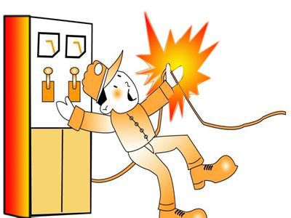
电对人体的伤害
什么叫触电
碰到带电的导线，电流就要通过人体这就叫触电。
触电对于人的身体和内部组织就能造成不同程度的损伤。这种损伤分电击和电伤两种
Notes:
www.515ppt.com

Slide 5
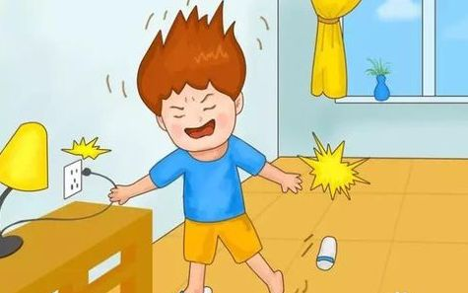
电对人体的伤害
什么是电击
指电流通过人体时，使内部组织受到较为严重的损伤。电击伤会使人觉得全身发热、发麻，肌肉发生不由自主的抽搐，逐渐失去知觉，如果电流继续通过人体，将使触电者的心脏、呼吸机能和神经系统受伤，知道停止呼吸，心脏活动停顿为死亡。
Notes:
www.515ppt.com

Slide 6
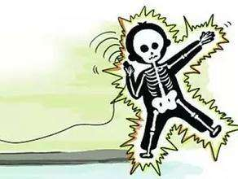
电对人体的伤害
什么是电伤
指电流对人体外部造成的局部损伤。电伤从外观看一般有电弧烧伤、电的烙印和熔化的金属渗入皮肤（称皮肤金属化）等伤害。总之，当人触电后，由于电流通过人体和发生电弧、往往使人体烧伤，严重时造成死亡。
Notes:
www.515ppt.com

Slide 7
02
触电的方式
Notes:
www.515ppt.com

Slide 8
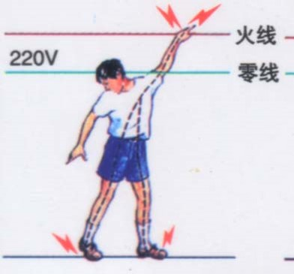
单项触电
什么是单项触电
单相触电是指当人体接触带电设备或线路中的某一相导体时，一相电流通过人体经大地回到中性点，这种触电形式称为单相触电。
Notes:
www.515ppt.com

Slide 9
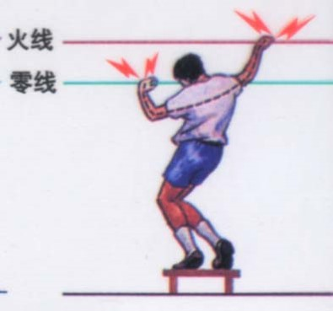
双相触电
什么是双相触电
人体的不同部位分别接触到同一电源的两根不同相位的相线，电流从一根相线经人体流到另一根相线的触电现象
Notes:
www.515ppt.com

Slide 10
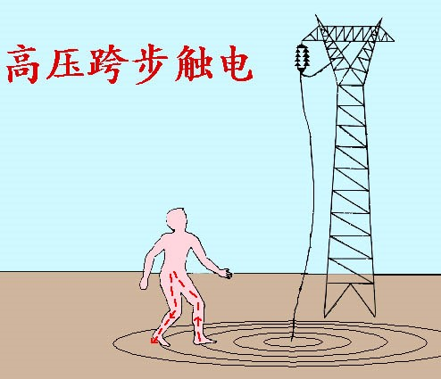
高压跨步触电
什么是高压跨步触电
如果人或牲畜站在距离高压电线落地点8～10米以内。就可能发生触电事故，这种触电叫做跨步电压触电
Notes:
www.515ppt.com

Slide 11
高压电弧触电
什么是高压电弧触电
高压电弧触电是指人靠近高压线(高压带电体),造成弧光放电而触电.
电压越高,对人身的危险性越大.
Notes:
www.515ppt.com

Slide 12
03
安全用电预防措施
Notes:
www.515ppt.com

Slide 13
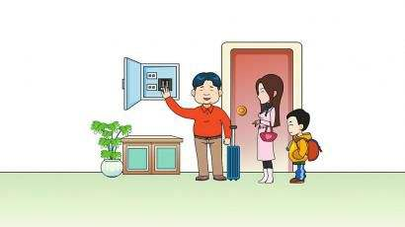
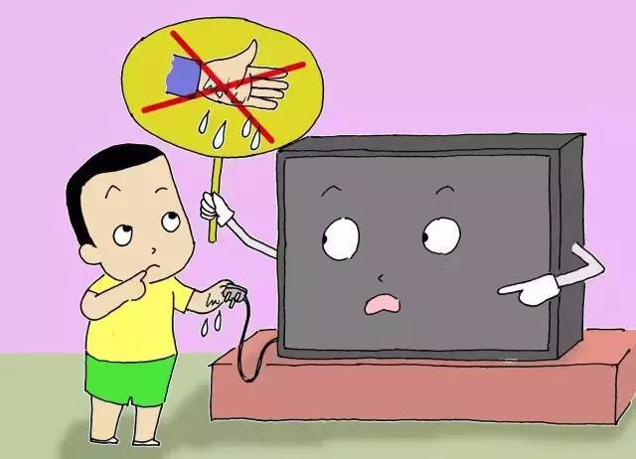
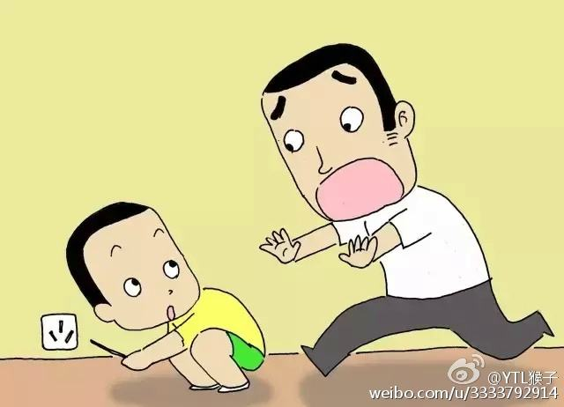
安全用电预防措施
1.思想重视
自觉提高安全用电意识和觉悟，坚持“安全第一，预防为主”的思想，确保生命和财产安全，从内心真正的重视安全，促进安全生产。
Notes:
www.515ppt.com

Slide 14
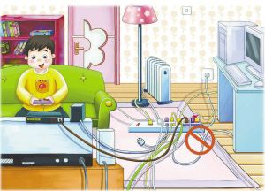
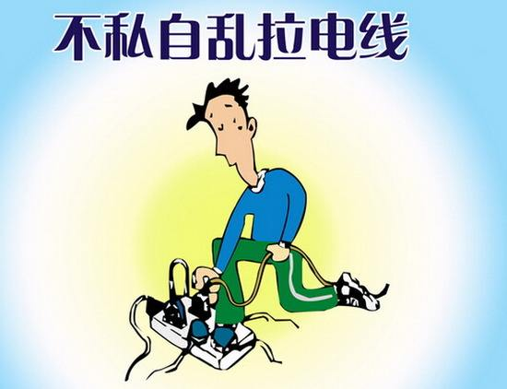
安全用电预防措施
2.不私自拉线与违章使用电器
不可令电源超负荷工作
Notes:
www.515ppt.com

Slide 15
安全用电预防措施
3.保持绝缘部位干燥
4.使用金属外壳的电器一定要接地
5.由专业电工定期检查及维修电器、电闸及插座
不能私拆灯具、开关、插座等电器设备，不要使用灯具烘烤衣物或挪作其它用途；当漏电保护器（俗称漏电开关）出现跳闸现象时，不能私自重新合闸。
Notes:
www.515ppt.com

Slide 16
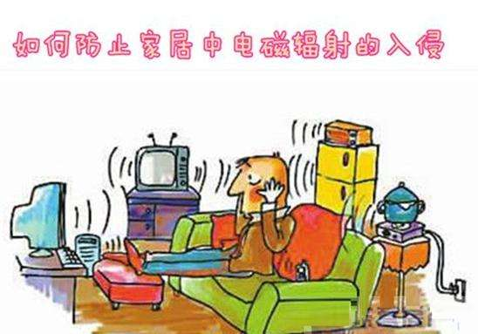
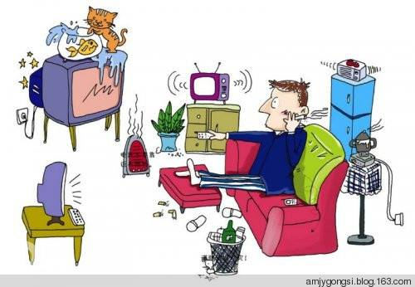
安全用电预防措施
6.确保电器设备良好散热
如电视机、电热开水器、电脑、音响等，不能在其周围堆放易燃易爆物品及杂物、防止因散热不良而损坏设备或引起火灾。
Notes:
www.515ppt.com

Slide 17
安全用电预防措施
7.移动电器设备时，必须切断电源
8.发现电线破损要及时更换或用绝缘胶布扎好
9.发现电器设备冒烟或闻到异味（焦味）时，要迅速切断电源，通知电工检查和维修， 避免扩大故障范围和发生触电事故。
Notes:
www.515ppt.com

Slide 18
安全用电预防措施
10.操作者在电工维修设备的时侯，不能擅自离开，要进行监护，等待维修完毕后的试车。
11.熟悉自己生产现场或宿舍主空气断路器（俗称总闸）位置（如车间、施工现场、办公室、宿舍等），一旦发生火灾、触电或其它电气事故时，应第一时间切断电源,避免造成更大的财产损失和人身伤亡事故。
Notes:
www.515ppt.com

Slide 19
安全用电预防措施
10.珍惜电力资源，养成安全用电和节约用电的良好习惯，当要长时间离开或不使用时，要确定切断电源（特别是电热电器）的情况下才能离开。
Notes:
www.515ppt.com

Slide 20
04
触电急救
Notes:
www.515ppt.com

Slide 21
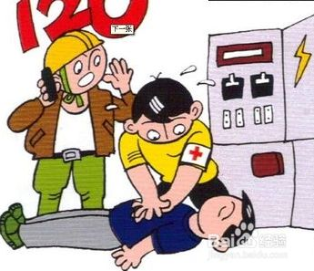
触电急救
急救措施1
触电急救应分秒必争，一经明确心跳、呼吸停止的，立即就地迅速用心肺复苏法进行抢救，并坚持不断地进行，同时及早与医疗急救中心联系，争取医务人员接替救治。
Notes:
www.515ppt.com

Slide 22
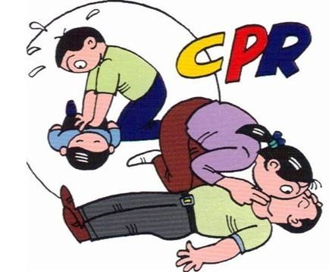
触电急救
急救措施2
在医务人员未接替救治前，不应放弃现场抢救，更不能只根据没有呼吸或脉搏的表现，擅自判定伤员死亡，放弃抢救。只有医生有权做出伤员死亡的诊断。与医务人员接替时，应提醒医务人员在触电者转移到医院的过程中不得间断抢救。
Notes:
www.515ppt.com

Slide 23
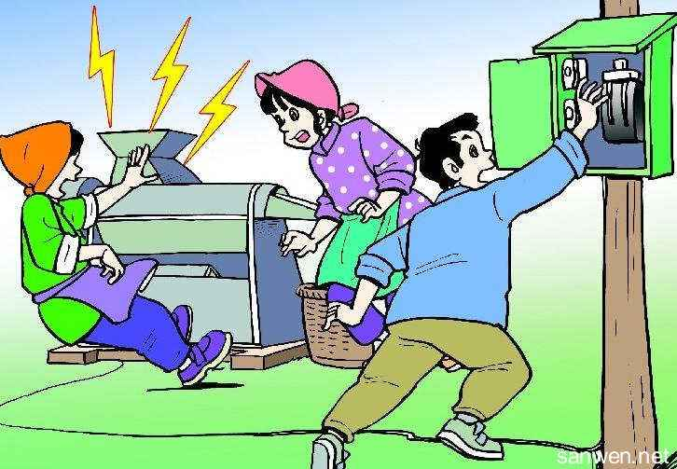
触电急救知识
1.发现有人触电应迅速使触电者脱离电源，可用带绝缘手柄的工具切断电源
Notes:
www.515ppt.com

Slide 24
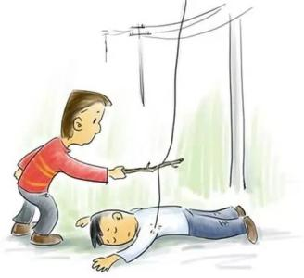
触电急救知识
1.用干燥工具挑开触电者身上或身下的电源线
Notes:
www.515ppt.com

Slide 25
触电急救知识
第一点
第二点
切勿用潮湿的工具或金属物拨开电线
第三点
切勿用手触及带电者
切勿用潮湿的物件搬动电者
Notes:
www.515ppt.com

Slide 26
检查及现场抢救
将触电者移到通风干燥处，解开紧身衣服
1
检查触电者的口腔，清理口腔的粘液，如有假牙，则取下
2
就地抢救，如呼吸停止，采用口对口人工呼吸抢救，若心脏停止跳动或不规则颤动，可进行人工胸外挤压法抢救。不能无故中断
3
Notes:
www.515ppt.com

Slide 27
转送医疗机构
自己车送医院时，触电者应平躺与车上，不要蜷曲
尽快送往医院，途
中应继续抢救
打电话呼叫救护车
Notes:
www.515ppt.com

Slide 28
05
时间就是生命
Notes:
www.515ppt.com

Slide 29
时间就是生命
心搏骤停的严重后果以秒计算
10秒——意识丧失、突然倒地
30秒——“阿斯综合症”发作
60秒——自主呼吸逐渐停止
3分钟——开始出现脑水肿
6分钟——开始出现脑细胸死亡
8分钟——“脑死亡”
早评估病情、早呼救、早到达
Notes:
www.515ppt.com

Slide 30
时间就是生命
每延误一分钟抢救成功率降低10%
心搏骤停1分钟内实施——CPR成功率＞90%
心搏骤停4分钟内实施——CPR成功率约60%
心搏骤停6分钟内实施——CPR成功率约40%
心搏骤停8分钟内实施——CPR成功率约20%
且侥幸存活者可能已“脑死亡”
心搏骤停10分钟内实施——CPR成功率几乎为0
心肺复苏成功率与开始CPR的时间密切相关
Notes:
www.515ppt.com

Slide 31
05
安全自省
Notes:
www.515ppt.com

Slide 32
安全自省五步法
第五步
我是否使用了正确的个人防护用品？
第四步
我是否检查过我的活动不会危及或影响其他人员的安全？
第三步
我是否对此项工作的风险进行了识别，并采取措施以保证自己安全？
第二步
我是否持有此项工作所要求的许可证或得到批准？
第一步
我是否具备了从事此项工作所需的技能和知识？
Notes:
www.515ppt.com

Slide 33
工作前，安全思考
第一阶段
第二阶段
第三阶段
第四阶段
观察工作区域和环境
在你的脑子里，确定如何实施这项工作
识别此项工作中的风险
问自己如何控制这些风险
Notes:
www.515ppt.com

Slide 34
工作后，安全思考
针对你的工作可能产生的任何风险采取防范措施
你对此项工作是否感到安全
1
2
3
4
再作此项工作时，是否有改进之处
回顾工作的有效性以及你使用的计划方法
Notes:
www.515ppt.com

Slide 35
07
安全用电常识
Notes:
www.515ppt.com

Slide 36
安全用电常识
2
1
工厂、车间内的电气设备，不要随便乱动。自己使用的设备、工具，如果电气部分出了故障，不得私自修理，也不得带故障运行，应立即请电工检修
1
3
自己经常接触和使用的配电箱、配电板、闸刀开关、按钮开关、插座、插销以及导线等，必须保持完好、安全，不得破损或将带电部分裸露出来， 如有故障及时通知电工维修
2
3
工厂内的移动式用电器具，如座地式风扇、手提砂轮机、手电钻等电动工具都必须安装使用漏电保护开关，实行单机保护
4
使用的电气设备，其外壳按有关安全规程，必须进行防护性接地或接零。对于接地或接零的设施要经常进行检查。
4
安全用电
Notes:
www.515ppt.com

Slide 37
安全用电常识
珍惜电力资源，养成安全用电和节约用电的良好习惯
一旦发生火灾、触电或其它电气事故时，应第一时间切断电源
安全用电
要按操作规程正确地操作电器设备
按规章操作
不能将手或身体其他部位伸入运行中的设备机械传动位置
Notes:
www.515ppt.com

Slide 38

感谢观看 THANKS
Notes:
www.515ppt.com

